Slide 1
对基于python的django框架中的mvc架构思想的讨论
作者：尤佳佳
时间：2015/11/07

Slide 2
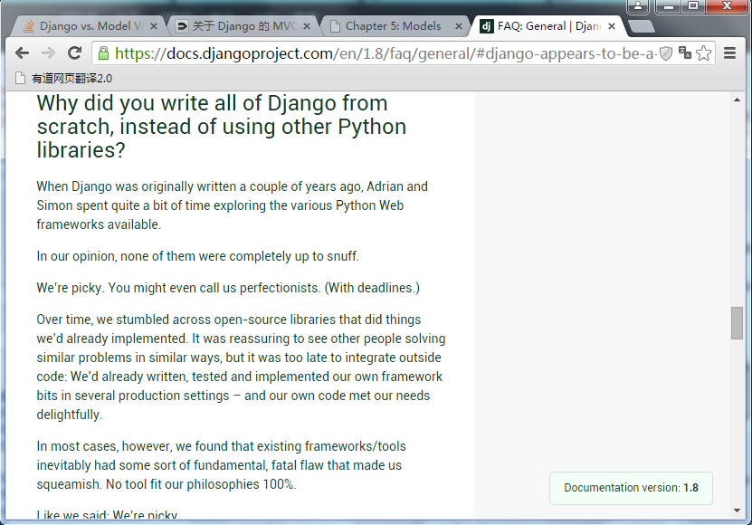
传统MVC框架流程：
Controller
①
③
②
④
Datebase
View
Molde
①浏览器发送请求，通过路由解析传给控制器
②控制器使用模型进行操作数据
③控制器调用视图
④视图显示下一个浏览器界面

Slide 3
Django框架流程：
④
View
①
③
②
Datebase
Template
Molde
①浏览器发送请求，通过urls文件进行路由解析，将请求发送给视图
②控制器使用模型进行操作数据
③控制器调用模版显示数据
④视图将浏览器界面传给浏览器

Slide 4
总结：django是基于mvc框架的升级版MTV框架。
传统mvc：
M ，数据存取部分，由django数据库层处理。
V ，选择显示哪些数据要显示以及怎样显示的部分，由视图和模板处理。
C ，根据用户输入委派视图的部分，由 Django 框架根据 URLconf 设置，对给定 URL 调用适当的 Python 函数。

Slide 5
由于 C 由框架自行处理，而 Django 里更关注的是模型（Model）、模板(Template)和视图（Views）， Django 也被称为 MTV 框架 。在 MTV 开发模式中：
M 代表模型（Model），即数据存取层。 该层处理与数据相关的事务。
T 代表模板(Template)，即表现层。 该层处理与表现相关的决定： 如何在页面或其他类型文档中进行显示。
V 代表视图（View），即业务逻辑层。 该层包含存取模型及调取恰当模板的相关逻辑。 你可以把它看作模型与模板之间的桥梁。

Slide 6
个人理解：
我认为django的MVT中，view承担了MVC中C的大部分职责及V的一部分职责，template承担了很多的V的职责，以及一部分C的职责，model是一致的 。

